Slide 1
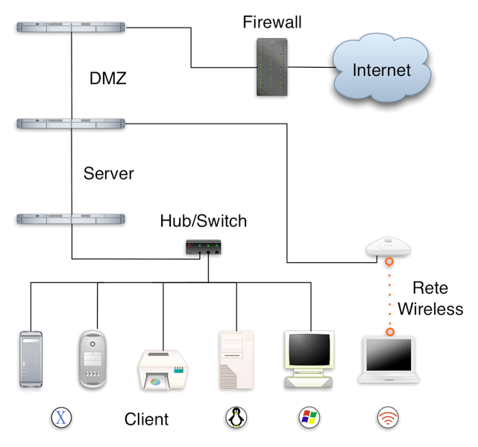

Taller de seguretat en xarxes
Notes:
Presentació: Nom. Index de les tres parts de la prova?
OBJECTIU: comprovació de l'aptitud pedagògica de l'aspirant i el seu domini de les tècniques necessàries per a l'exercici docent
CONCLUSIÓ: Degut a que el temps per aquesta prova es limitat, em centraré en les parts de la programació que són competència directa del professor i només esmentaré de forma ràpida les qüestions que venen fixades de forma normativa per alguns dels ents reguladors dels Cfs.
El meu objectiu és intentar demostrar en aquest temps límitat la meva capacitat com a docent, que puc ser bon comunicador, amb iniciativa i creativitat, sensible amb la diversitat a l'aula i als conflictes i/o problemes que poden sortir i que obviament predisposat a la innovació i adaptació a les circumstàncies

Slide 2


Hackers vs Crackers
Són els Hackers els que provoquen la inseguretat de les xarxes?
  Rotundament i per definició NO!
  Cal saber diferenciar entre el saber fer i el fer amb males intencions
Hacker: entusiasta dels ordinadors. Comunament utilitzat en to pejoratiu.
Hacking: art informàtica de construir i solucionar problemes que atempten contra la vulnerabilitat dels sistemes informàtics.
Ethical hacking: ús ètic del hacking.
Cracker: persona que viola la seguretat d'un sistema informàtic de forma similar a com ho faria un hacker però, a diferència d'aquest últim, el cracker realitza la intrusió com a benefici personal o per fer mal.
Lamer: persona o producte que per falta de maduresa, sociabilitat o habilitats tècniques és considerat un incompetent en una matèria o activitat específica.
Script kiddie: “niñato” que fa scripts

Slide 3

Objectius del seminari
Fer pedagogia sobre la seguretat
  Informar per a lluitar contra la ignorància i el desconeixement.
  Reflexionar per tal de poder decidir per nosaltres mateixos i ser més lliures.
  Conèixer per combatre la mitologia i la desinformació. Combatre la idea cada vegada més estesa que l'ignorant és la persona més feliç.
  Educar per ser constructivament crítics sobre les noves tecnologies.
MOLT IMPORTANT:
El ponent no es fa responsable dels usos que es facin de lo explicat en aquest seminari de forma similar a que l'inventor de l'energia nuclear no és el responsable de les Bombes d'Hiroshima ni totes les persones que fabriquen bombes són terroristes.

Slide 4


Legalitat i moralitat
Preguntes per a la reflexió
  És il·legal deixar la meva xarxa sense fils oberta i capturar les dades de qui la utilitzi?
  És il·legal oferir un servei de Proxy gratuït i capturar les dades de qui l'utilitzi?
  És il·legal instal·lar-me un keylogger al meu ordinador i capturar les contrasenyes de qui l'utilitzi?
  És il·legal utilitzar un sniffer de xarxa a la xarxa de casa meva?
  És il·legal aconseguir la clau d'accés WEP d'una connexió sense fils i connectar-me a aquesta xarxa?
  Si trobo una xarxa sense fils oberta sóc lliure d'utilitzar-la?
Segurament el que no hauria de ser legal és el mal ús de les dades obtingudes

Slide 5
Legalitat i moralitat
Estem legalment prou protegits en aquests aspecte?
  LOPD: Llei Orgànica de Protecció de Dades
    Quantes actuacions s'han dut a terme per accions poc ètiques com per exemple:
      Aconseguir l'usuari i la contrasenya d'un compte de correu i posteriorment bloquejar-ne l'accés modificant la contrasenya?
      Explotar comercialment les dades estadístiques de visites de pàgines web a través d'un proxy “gratuït”?
      És legal el que fa Google a l'utilitzar estadísticament les nostres dades d'us del correu Gmail?
  Tenim la oportunitat de preguntar-li a un expert durant el seminari de Delicte Informàtic
Més val prevenir que curar (sobretot en temes jurídics ;-))

Slide 6
Protecció tècnica
Estem protegits tècnicament?
  Possiblement NO. A més, segurament moltes de les tècniques/eines que utilitzem no ens són de gaire ajuda.
Hi ha motius per alarmar-se?
  Depèn de cada situació
  Depèn del que poguéssim perdre
  No si s'han pres les mesures adequades
  Mai s'està 100% segur
  Estem sols a la nostra xarxa LAN de casa i accedim a Internet amb un encaminador mitjançant NAT
  No és l'objectiu d'aquest seminari provocar alarmisme
  De fet l'alarmisme pot arribar a ser de per si una font d'inseguretats

Slide 7
Factors que promouen la inseguretat
EL DESCONEIXEMENT
LA DESINFORMACIÓ
LA POR, LA INCERTESA I EL DUBTE
  FUD (Fear, Uncertainty and Doubt)
EL SECRETISME
  SECURITY THROUGH OBSCURITY
LA COMODITAT
LA SIMPLICITAT
EL COMPROMÍS ENTRE NIVELL DE SERVEI I SEGURETAT

Slide 8
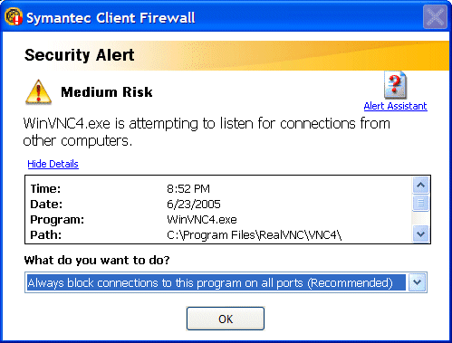
Alarmisme
Exemple:
Curs d'iniciació a la informàtica per a gent gran
Continguts del curs
  Tallafocs i antivirus
  Quin significat creieu que té per a un usuari novell un missatge com:
    És com si li parlessin
    en xinès
  Què tal estaria educar en el
  sentit comú i no pas en
  productes concrets?
  Els alumnes novells no saben d'informàtica però estan molt ben instruïts en el FUD.

Slide 9


Alarmisme
És segur navegar per Internet? Em costa diners?
  Amb una connexió ADSL no costa res més que la tarifa plana.
  És segur si apliquem el nostre sentit comú. Per exemple:
    No hem de donar mai les nostres dades personals a no ser que estiguem segurs del lloc web que estem visitant.
    Si donem les nostres dades bancàries o de targetes de crèdit aleshores segur que ens costa diners.
    Moltes pàgines d'activitats no legals (programes pirates) o de valors morals controvertits (pornografia, pròxies) són sovint fonts de malware.
Estem segurs amb un tallafocs i un firewall instal·lats?
  NO. Sobretot si estem desinformats.
  Per exemple és força senzill fer una transparència divertida que porti un “regalet” al darrere.

Slide 10
Seguretat informàtica
És la informàtica intrínsecament insegura?
  És segur entregar la nostra targeta de crèdit a un cambrer en un restaurant?
  Són segures les targetes de crèdit?
  Les contrasenyes d'un ordinador quan més complicades millor però els PINS de les nostres targetes de crèdit són només de 4 dígits!
  Que creieu què és més probable actualment: que ens ataqui un hacker o que ens robin pel carrer?
  Estem sent coherents amb la informàtica?
  El criteri està sempre en trobar un punt mig entre:
Seguretat vs Servei

Slide 11
Podem, doncs, estar segurs?
Segurament la resposta és que MAI podrem estar completament segurs
  El SENTIT COMÚ, la informació i la constància són segurament les úniques opcions que tenim per apropar-nos a l'ideal de seguretat
  Cal conèixer per tal de poder tenir un criteri propi i que cadascú pugui decidir quines mesures de seguretat li convenen més
El sentit comú és el menys comú dels sentits

Slide 12
Desconeixement i desinformació
Hi ha molts mites entorn la seguretat
  La utilització de commutadors (switchs) ha fet que les xarxes LAN siguin segures
  El meu ordinador és segur perquè té una contrasenya d'accés al Sistema Operatiu
  La seguretat de les contrasenyes només depèn de la qualitat de la mateixa
  Els protocols que utilitzen el xifratge de dades són segurs (SSH, HTTPS, SSL ,etc.)
  La majoria d'atacs que rep una xarxa són a través d'Internet
  Els sistemes tancats són més segurs que els sistemes oberts
  Un ordinador sense connexió a l'exterior és una màquina segura

Slide 13
Desconeixement i desinformació
  Estem més segurs si utilitzem un tallafocs i un antivirus
  Windows és un sistema operatiu segur
  Els sistemes operatius Linux són segurs
Sistemes operatius
  No hi ha sistemes operatius que intrínsecament siguin més segurs que altres
  Però sí que algunes formes de fer i certes filosofies
  estan més orientades a la seguretat
És més segur un Windows ben administrat que un servidor Linux mal administrat
Security Throught Oscurity
vs
Security by Design

Slide 14
Security Throught Obscurity
És un controvertit principi de seguretat la idea bàsica del qual és utilitzar el secretisme per a proveir seguretat.
  Aquests tipus de sistemes solen tenir vulnerabilitats de seguretat (tot sistema té vulnerabilitats) però els seus propietaris o dissenyadors no els modifiquen perquè creuen que aquests problemes són desconeguts.
Windows és model clar d'aquest funcionament
  Per exemple, les claus de Windows són insegures per disseny des de fa molt de temps. És una vulnerabilitat coneguda però mai solucionada (Windows Vista la manté).
  A Internet podeu trobar diversos articles sobre la particular lentitud de Microsoft per resoldre bugs i vulnerabilitats.

Slide 15


Seguretat per disseny
Aquest model té en compte la seguretat des del disseny de l'aplicació
  Parteixen de la màxima que cap sistema és 100% segur i encara més important és conèixer i solucionar quan abans millor les teves vulnerabilitats.
  També és igual d'important informar als usuaris d'una aplicació dels possibles problemes de seguretat.
Hi ha nombroses llistes d'avisos de seguretat
  http://www.us-cert.gov
  http://www.cert.org
  http://escert.upc.edu
Disposar del codi font d'una aplicació permet auditar-ne la seva seguretat
Moltes institucions o empreses on la seguretat sigui quelcom altament crític utilitzen programari tancat de tercer en els seus sistemes.

Slide 16
Seguretat física
Mites
  Un ordinador sense connexió a l'exterior és una màquina segura.
  El meu ordinador és segur perquè té una contrasenya d'accés al Sistema Operatiu. És més, tinc una contrasenya d'accés al sistema.
Inseguretats
  Em puc endur l'ordinador, tirar-lo per la finestra, obrir-lo i endur-me el disc dur...
  Puc accedir al sistema amb un CD-LIVE, muntar el disc dur i modificar les dades que calgui (usuaris, paraules de pas...)
Solucions
  Controlar l'accés físic al sistema.
  Xifrar totes les dades del disc.

Slide 17
Seguretat física
Els sistemes operatius apagats són com el Falcó Mil·lenari sense escuts de protecció.
A l'escriptori teniu un accés directe a les dades de la partició de Windows d'aquest disc
  NOTA: El mateix passa amb qualsevol sistema operatiu. Per exemple amb les eines adequades es pot accedir a un sistema Linux des de Windows en una màquina amb arrancada Dual.
Bon ús
  Recuperació de dades en caos d'emergència, reparacions, etc.
Round 1: Simplicitat i comoditat WINS! Xifrar el disc dur és complicat i gestionar contrasenyes d'accés requereix temps

Slide 18
Criptografia
Mite
  Els protocols que utilitzen xifratge de dades són 100% segurs (SSH, HTTPS, SSL, etc.)
És la criptografia actual segura?
  És difícil de saber ja que la resposta depèn de molts factors
  No existeix el sistema criptogràfic perfecte
  Sistemes criptogràfics considerats segurs fa pocs anys, actualment ja han estat trencats
  Però sí que existeixen sistemes que FINS ARA NO S'HA DEMOSTRAT PÚBLICAMENT que es puguin trencar

Slide 19
Criptografia
La transparència ajuda a fer la informàtica més segura
  Hi ha múltiples concursos patrocinats per les pròpies companyies de seguretat amb premis importants per aquelles persones que demostrin la vulnerabilitat d'un sistema criptogràfic
    RSA_Factoring_Challenge
    Actualment ja s'han trencat codis RSA-640 utilitzant 5 mesos de processament amb 80 CPUs AMD a 2.2 Ghz
    Hi ha un premi de $200,000 USD per qui trenqui RSA-2048
Atenció!
  Sistemes criptogràfics com SSL o SSH són susceptibles a atacs Man-In-The-Middle

Slide 20
Criptografia
Qui ens pot assegurar que ningú coneix sistemes per trencar sistemes criptogràfics que actualment es consideren segurs?
  Per què Estats Units impedeix la exportació de certs Sistemes Criptogràfics a certs països?
  Agències com la NSA o el FBI tenen sistemes per desxifrar aquests sistemes? El que és segur és que ho intenten:
    Carnivore: Packet Sniffer del FBI
    Echelon: Programa d'intercepció de comunicacions global de la NSA
    SELinux: una “característica” de seguretat que porten algunes distribucions Linux on la NSA està involucrada

Slide 21
Windows. Trucs de seguretat?
Exemples extrets d'una “revista d'informàtica”:
  Verificar que totes les particions de disc estan formatades en NTFS
    Com? Els “avantatges” de NTFS no seran uns altres que no tenen res a veure amb la seguretat?
  Protegir adequadament les carpetes compartides
    Com ho fem si resulta que les contrasenyes de SMB/CFIS es poden sniffar i trencar utilitzant eines com Ettercap i Ophcrack (amb taules específiques)
  Habilitar el tallafocs i l'antivirus
    Ja hem parlat d'aquesta solució
  Mantenir-se al dia amb actualitzacions de seguretat
    I d'aquesta manera serà Microsoft i no tu qui controlarà el teu PC i decidirà el que és bo per a tu com a usuari.

Slide 22
Windows. Trucs de seguretat?
  Utilitzar paraules de pas per als comptes d'usuari
  Implantar polítiques de paraules de pas estrictes
    Només serveixen per protegir d'accessos puntuals.
    Eines com Ophcrack demostren clarament que això no és cert.
    De fet, si ens estimem la nostra contrasenya més val no posar-la a Windows.
  Implantar polítiques de bloqueig de comptes
    I així afegim una vulnerabilitat més al sistema: un atacant intenta entrar tres cops i ens bloqueja l'accés!!! Genial!
  Inhabilitar els serveis innecessaris
  Inhabilitar o eliminar els comptes d'usuari innecessaris
    Certes! Tornem, però, al compromís Servei vs Seguretat.

Slide 23
Paraules de pas
Mite
  El meu ordinador és segur perquè té una contrasenya d'accés al Sistema Operatiu.
  La seguretat de les contrasenyes només depèn de la qualitat de la mateixa.
Aquestes frases són parcialment certes
  Les paraules de pas milloren la seguretat però no són la solució definitiva.
  Les contrasenyes s'han de guardar físicament en algun lloc. Normalment és guarden xifrades.
  Tot sistema de xifratge és susceptible de ser atacat per força bruta.

Slide 24
Paraules de pas
El xifratge utilitzat és important
  Hi ha sistemes que tenen errors de disseny o vulnerabilitats comprovades
En Windows les paraules de pas no són segures
  Tenen un altra filosofia:
  Però aquestes polítiques són només per comoditat de treball o hi ha alguna raó més oculta?
2005, un expert de Microsoft declara: "crec que la política sobre paraules de pas hauria de ser escriure les contrasenyes en algun lloc per poder recordar-les. Jo tinc 68 contrasenyes diferents. Si no em permeten escriure-les endevina què faré; doncs utilitzar sempre la mateixa!”

Slide 25


Ophcrack
Ophcrack és un cracker de contrasenyes de Windows
  Utilitza rainbow table per trencar les paraules de pas
    Taules gratuïtes:
      SSTIC04-5k (720MB) màquines amb mínim de 500Mb de RAM
      SSTIC04-10k (388MB) màquines menys potents
      Tant per cent èxit: 99.9%
    Taules de pagament: per trencar contrasenyes SMB/CFIS
  Multiplataforma (Windows, Mac OS X, Linux)
  Hi ha una versió en Live-CD a la web
  Hi ha una solució simple per ser immune a les taules d'arcs de sant martí (utilitzada a totes les distribucions Linux)
http://ophcrack.sourceforge.net/index.php

Slide 26
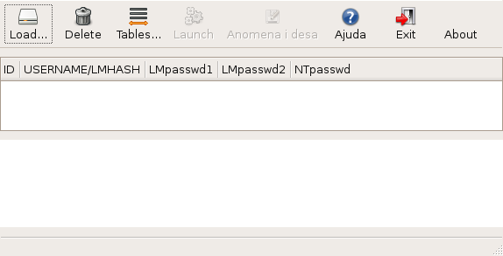
Opchcrack
Menú Aplicacions/Accessoris/Ophcrack
Afegiu les taules. Icona Tables

Slide 27
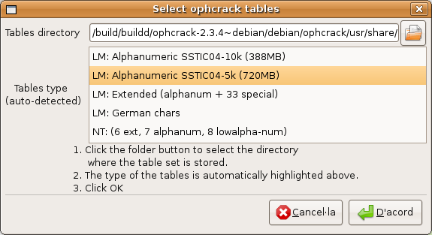
Ophcrack
Seleccionem la taula SSTIC04-5k
  La trobareu al vostre escriptori dins la carpeta SSTIC04-5k

Slide 28
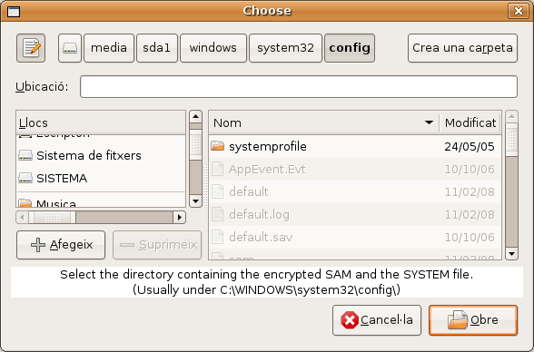
Ophcrack
Ara carreguem les contrasenyes de Windows
  Feu clic al botó Load i escolliu l'opció From Encrypted SAM
  SAM (Security Accounts Manager) és la base de dades de contrasenyes de Windows
  Aneu a Sistema /media/sda1/Windows/System32/config

Slide 29
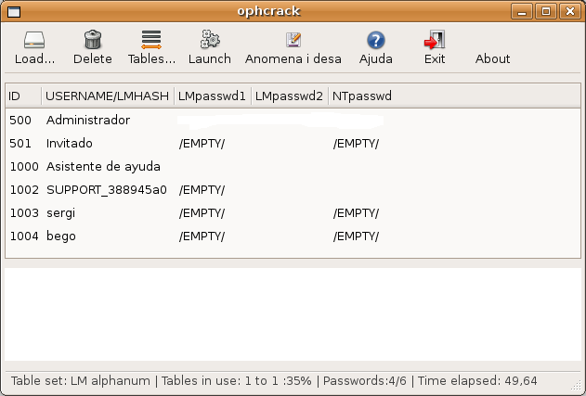
Ophcrack
Voilà! Ja teniu les contrasenyes

Slide 30
Ophcrack
Solució
  No utilitzar Windows ;-)
  Utilitzar sistemes operatius lliures o al menys donar-los suport ;-)
  Pressionar a Windows perquè faci més segurs els seus sistemes?
  Hi ha algunes solucions molt simples a aquest problema i que podrien estar implementades per defecte a Windows.
  Les solucions es deixen com exercici per al lector (entre d'altres coses perquè el ponent fa temps que no treballa per Microsoft)

Slide 31
Seguretat en xarxes
Mites
  La utilització de commutadors (switchs) ha fet que les xarxes LAN siguin segures
  Els protocols que utilitzen xifratge de dades són segurs (SSH, HTTPS, SSL, etc.)
  La majoria d'atacs que rep una xarxa són a través d'Internet
Les xarxes són insegures per definició i història
  Al principi ningú es preocupava per la seguretat. Tots les protocols eren sense xifrar (Telnet, FTP, HTTP, etc.)
  Actualment encara s'arrossega aquesta tendència
  Encara que un protocol estigui xifrat és susceptible a un robatori d'identitat

Slide 32
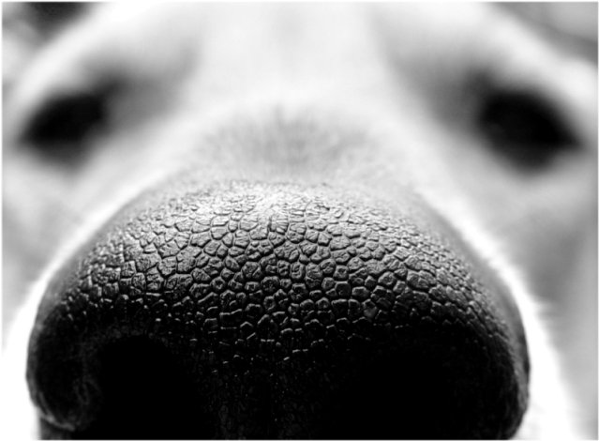
Packet Sniffers
És un programari o sistema de maquinari que pot interceptar i enregistrar el trànsit que circula per un segment de xarxa
  També coneguts com a Analitzadors de Xarxa o Analitzadors de protocols.
  Tipus de xarxes:
    Ethernet sniffers
    Wireless sniffers
  Durant la captura de paquets ofereixen eines per descodificar i analitzar els protocols i especificacions més comuns.
  Packet Sniffer a la wikipedia

Slide 33
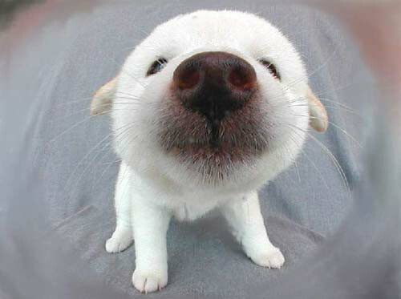
Packet Sniffers
Utilitats “legals”:
  Monitoritzar l'ús de la xarxa i/o
  realitzar estadístiques
  Analitzar problemes de xarxa
  Detectar intrusions a la xarxa
  Espiar la xarxa i obtenir informació sensible (contrasenyes, documents secrets, etc.)
  Enginyeria inversa de protocols
  Depurar aplicacions client/servidor o implementacions de protocols
  Depurar problemes de connectivitat

Slide 34


Ethereal (WireShark)
Característiques:
  Ethereal és un analitzador de protocols utilitzat per analitzar i solucionar problemes de xarxes de comunicacions.
  És similar a Tcpdump però amb una interfície gràfica i moltes opcions extres d'organització i filtratge de la informació.
  Com Tcpdump és un codi obert està disponible per gairebé totes les plataformes (UNIX/LINUX, MAC OS i Windows).

Slide 35
Ethereal
Utilitats:
  Anàlisi i solució de problemes en xarxes de comunicacions.
  Desenvolupament de software i protocols.
  Eina didàctica per a l'educació que permet visualitzar el comportament de diferents protocols i veure els paquets i trames concrets que s'utilitzen.
  Altres usos menys didàctics (Sniffer, capturar contrasenyes...)

Slide 36

Ethereal. Captura contrasenyes HTTP
Exemple. Captura paraula de pas web.

Slide 37
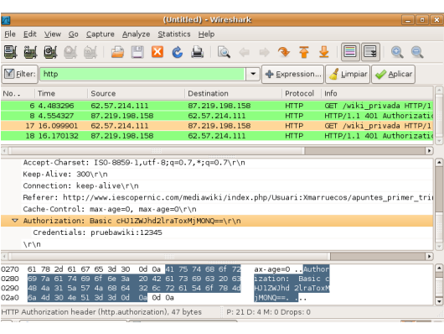
Ethereal. Captura contrasenyes HTTP
Round x: Torna a guanyar per el servei (facilitat d'ús, simplicitat) a la seguretat

Slide 38
Seguretat xarxes LAN
Mites
  Les xarxes LAN commutades són immunes a l'sniffing
Xarxes LAN Commutades
  L'exemple que hem vist anteriorment no serveix per veure el trànsit d'un màquina de la xarxa si la xarxa és commutada (utilitza un Switch)
  Però això no implica que no hi hagin altres tècniques

Slide 39
Switched LAN. Hubs i Switchs
Les LAN connectades a switchs o hubs tenen una topologia física d'estrella.
Topologia lògica:
  HUB: mateix segment de xarxa (bus compartit). Treballa a nivell físic (mecànic). Dispositiu “ximple” (dumb)
  Switch: s'utilitza una base de dades per recordar les MAC de cada port i es connecta de forma directa als ports d'origen i destinació d'una comunicació. Treballa a nivell d'enllaç (taula de MACS). Dispositiu intel·ligent.
    LAN Commutada. Cada PC té el seu propi segment de xarxa no compartit.
    Els commutadors són més segurs.
  Però les xarxes Ethernet són insegures per disseny

Slide 40

Protocol ARP
ARP és un protocol a cavall entre el nivell de xarxa i el nivell d'enllaç (MAC)
  Permet resoldre adreces MAC a partir d'adreces IP.
  S'utilitza en xarxes LAN (nivell 2) per poder treballar amb adreces IP (nivell 3)
ARP REQUEST (who-has)
BROADCAST MAC FF:FF:FF:FF:FF:FF
ARP REPLY
BROADCAST MAC FF:FF:FF:FF:FF:FF
$ sudo tcpdump
17:51:38.740533 arp who-has 192.168.1.2 tell mygateway1.ar7
17:51:38.740550 arp reply 192.168.1.2 is-at 00:30:1b:b7:cd:b6 (oui Unknown)

Slide 41
Protocol ARP
Exercici:
  Consultem la taula ARP
  Executem alguna comanda que obligui a fer un broadcast de la xarxa (utilitzar totes les IPs)
  Tornem a consultar la taula ARP i podrem comprovar com ja tenim assignades les adreces MAC a adreces IP de tots els PC de la xarxa
$ arp
Address HWtype HWaddress Flags Mask Iface
mygateway1.ar7 ether 00:15:E9:CA:34:A5 C eth0
$ ping 192.168.1.255 -b
$ sudo nmap 192.168.1.1-255
Round x: torna a guanyar pel servei (facilitat d'ús, simplicitat) a la seguretat

Slide 42

ARP Spoofing (Enverinament ARP)
ARP Spoofing (farsa arp)
  És un atac empleat en xarxes Ethernet que permet
  a un atacant interceptar trames d'una xarxa LAN.
  L'atacant pot fer tres tipus d'atac:
    Atac passiu: les trames interceptades no són modificades i s'envien als corresponents receptors.
    Atac actiu: pot modificar les trames injectant dades.
    Aturar el tràfic: atac de denegació de servei.
  És necessari executar l'atac des d'una màquina de dins la xarxa Ethernet i les màquines que es poden atacar han de pertànyer al mateix segment de xarxa.
    ARP Spoofing a la wikipedia
    Spoofing a la wikipedia

Slide 43
ARP Spoofing
Com funciona?
  Enviant missatges AR falsos (fake frames).
  S'envia un arp-reply fals associant la MAC de l'atacat a la IP de l'atacant. Els paquets s'envien a l'atacant en comptes de a l'atacat.
    L'atacant pot escollir entre ser passiu (un cop llegides les trames les reenvia a l'atacat) o actiu (injectar o modificar dades abans de reenviar – Man in the Middle)
    DoS atack (Deny of Service): s'assigna una IP no existent a la MAC de l'atacat o al seu gateway per defecte.
ARP REQUEST
(who-has ip-atacat)
XARXA
LAN
BROADCAST
MAC FF:FF:FF:FF:FF:FF
gateway
ARP REPLY
Atacat
BROADCAST
MAC FF:FF:FF:FF:FF:FF
Atacant

Slide 44
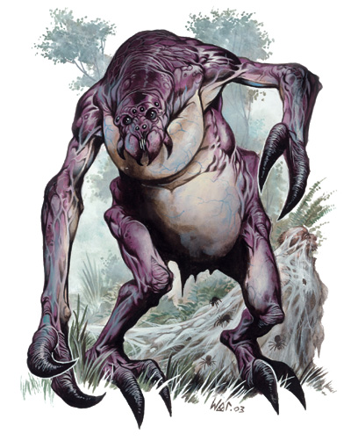
Ettercap
“Even if blessed with a feeble intelligence, they are cruel and smart..."
  És la descripció d'un Ettercap, un monstre del joc de rol Advanced Dungeons & Dragons.
  Es va escollir per la seva similitud amb la paraula "ethercap" (ethernet capture) i perquè el monstre té un poderós verí (ARP Poisoning).
The Lord Of The (Token)Ring
(the fellowship of the packet)
"One Ring to link them all, One Ring to ping them, one Ring to bring them all and in the
darkness sniff them."

Slide 45

Ettercap
Funcions i característiques
  Suporta diferents protocols (inclosos els protocols xifrats com SSH1 o HTTPS/SSL) de forma activa i passiva.
  Permet injectar dades (p. ex. una comanda) en una connexió establerta i filtrar en temps real en mode MiTM (Man in The Middle Attack).
Plug-ins
  Col·lectors de paraules de pas: Telnet, FTP, POP, Rlogin, SSH1, ICQ, SMB, MySQL, HTTP, NNTP, X11, Napster, IRC, RIP, BGP, SOCKS 5, IMAP 4, VNC, LDAP, NFS, SNMP, Half-Life, Quake3, MSN.
  OS fingerprint: detecció del sistema operatiu remot.
  Matar connexions establertes i filtrat i substitució de paquets.
  Escànner de LAN: hosts, ports oberts, serveis...
  Detecció d'altres enverinaments ARP a la xarxa.
  Port Stealing: nou mètode sense ARP-Spoofing.

Slide 46
Ettercap. Capturar trànsit
Per parelles. Dues màquines (atacat/atacant)
  Per evitar problemes només ataqueu una màquina per parella. Proveu de fer un telnet des de la màquina atacada:
Exemple pas a pas. Captura contrasenyes TELNET
$ sudo apt-get install telnetd
$ sudo -i
# ettercap -G
Sniff->unified Sniffing->eth0
Hosts->Scan for Hosts
Hosts->Hosts List->Eliminar màquines no volem atacar
Start->Start Sniffing
Mitm->ARP Poisnoning (Sniff remote connections)
View->Connections
$ telnet ip_maquina

Slide 47
Ettercap
Capturar les trames ARP falses amb Tcpdump
  Funcionament correcte
  Funcionament amb ettercap
    Tothom utilitza la MAC de l'atacant!
$ sudo arp -d 192.168.1.1
$ sudo arp -d 192.168.1.3
$ sudo arp -d 192.168.1.6
$ ping 192.168.1.1
$ ping 192.168.1.3
$ ping 192.168.1.6
10:03:11.168233 arp reply 192.168.1.3 is-at 00:30:1b:b7:cd:b6
10:03:11.168369 arp reply 192.168.1.6 is-at 00:30:1b:b7:cd:b6
10:03:11.200758 arp reply 192.168.1.2 is-at 00:30:1b:b7:cd:b6
10:03:11.200890 arp reply 192.168.1.6 is-at 00:30:1b:b7:cd:b6
10:03:11.220871 arp reply 192.168.1.6 is-at 00:30:1b:b7:cd:b6
10:03:11.221050 arp reply 192.168.1.3 is-at 00:30:1b:b7:cd:b6
10:03:11.248938 arp reply 192.168.1.2 is-at 00:30:1b:b7:cd:b6
10:03:11.249127 arp reply 192.168.1.3 is-at 00:30:1b:b7:cd:b6
10:03:11.264841 arp reply 192.168.1.6 is-at 00:30:1b:b7:cd:b6
10:03:11.264996 arp reply 192.168.1.2 is-at 00:30:1b:b7:cd:b6
$ sudo tcpdump arp -n
09:54:40.061879 arp who-has 192.168.1.1 tell 192.168.1.2
09:54:40.062244 arp reply 192.168.1.1 is-at 00:15:e9:ca:34:a5
09:54:58.802487 arp who-has 192.168.1.3 tell 192.168.1.2
09:54:58.802576 arp reply 192.168.1.3 is-at 00:18:f3:fb:fc:4a
09:55:41.012054 arp who-has 192.168.1.6 tell 192.168.1.2
09:55:41.013671 arp reply 192.168.1.6 is-at 00:0e:35:29:2a:48
Com funciona ettercap a la wiki del curs

Slide 48
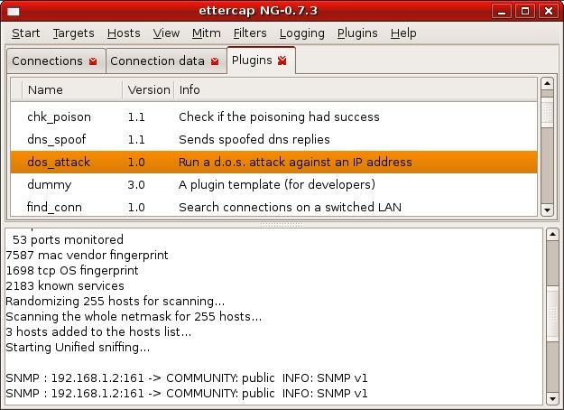
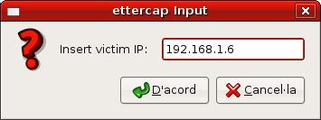
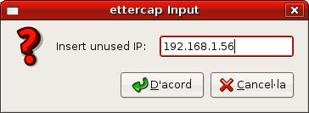
Ettercap
Denegació de servei
  Plugin dos_attack
  ARP-REPLYS que
  assignen una IP
  incorrecta a la màquina
  atacada.
  DOS ettercap a la wiki del curs
$ sudo tcpdump arp -n
10:13:18.926375 arp who-has 192.168.1.58 tell 192.168.1.6
10:13:19.036821 arp reply 192.168.1.58 is-at 00:30:1b:b7:cd:b6
10:13:19.039107 arp who-has 192.168.1.58 tell 192.168.1.2
10:13:19.039270 arp reply 192.168.1.58 is-at 00:30:1b:b7:cd:b6
10:13:20.039133 arp who-has 192.168.1.58 tell 192.168.1.2
10:13:20.039189 arp reply 192.168.1.58 is-at 00:30:1b:b7:cd:b6
10:13:20.956842 arp reply 192.168.1.3 is-at 00:30:1b:b7:cd:b6
10:13:20.956863 arp reply 192.168.1.6 is-at 00:30:1b:b7:cd:b6
........................

Slide 49
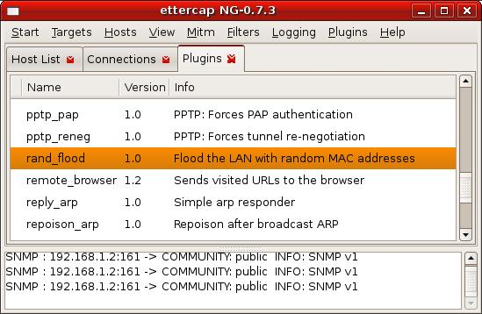

MAC Flooding
Objectiu: desbordar la memòria del switch a base de MACs inventades
  Els switchs tenen una taula de MAC amb una memòria limitada. Si aquesta taula es desborda alguns switchs passen a mode "failopen" i es transformen en HUBS.
$ sudo tcpdump arp -n
11:07:01.746056 arp who-has 0.0.0.0 tell 0.0.0.0
11:07:01.750043 arp who-has 0.0.0.0 tell 0.0.0.0
11:07:01.754050 arp who-has 0.0.0.0 tell 0.0.0.0
11:07:01.758355 arp who-has 0.0.0.0 tell 0.0.0.0
11:07:01.762106 arp who-has 0.0.0.0 tell 0.0.0.0
11:07:01.766055 arp who-has 0.0.0.0 tell 0.0.0.0
11:07:01.770044 arp who-has 0.0.0.0 tell 0.0.0.0
11:07:01.774052 arp who-has 0.0.0.0 tell 0.0.0.0
11:07:01.778046 arp who-has 0.0.0.0 tell 0.0.0.0
11:07:01.782045 arp who-has 0.0.0.0 tell 0.0.0.0
11:07:01.786079 arp who-has 0.0.0.0 tell 0.0.0.0

Slide 50
ARP SPOOFING
Defenses/Solucions
  Utilitzar un sistema de taules ARP estàtiques. Difícil de mantenir en xarxes grans.
  DHCP Snooping: amb DHCP, el dispositiu de xarxa manté una llista de les adreces MAC connectades a cada port (switchs gestionats o d'alta gama).
  Arpwatch: programa que permet detectar quan hi ha arp-reply falsos i envia una notificació per correu electrònic.
  RARP: ARP invers.

Slide 51


BACKTRACK i altres eines
Hi ha vàries Distribucions Linux orientades a l'auditoria de xarxes
  BackTrack
  nUbuntu
  Knoppix STD
Són eines molt adequades per aprendre més coses sobre xarxes

Slide 52
Més informació
Curs de Seguretat en xarxes en format Moodle
  El podeu trobar al Campus Virtual del centre (Moodle)
  http://www.iescopernic.com/moodle
  Seguretat en xarxes informàtiques
  Altres cursos
    Cursos Moodle Sergi Tur
Documentació a la wiki del ponent
  ARP SPOOFING
  Ettercap
  Man in The Middle Atacks

Slide 53

http://creativecommons.org/licenses/by/3.0/deed.ca

